Slide 1
离散傅里叶变换(DFT)
本章主要内容
  离散傅里叶变换的定义
  离散傅里叶变换的基本性质
  频率域采样
  离散傅里叶变换的应用举例

Slide 2
离散傅里叶变换(DFT)
DFT变换的实质：有限长序列的傅里叶变换的有限点离散采样(时域和频域都是离散化的有限点长的序列)。
DFT变换的意义：
开辟了频域离散化的道路，使数字信号处理可以在频域中进行处理，增加了数字信号处理的灵活性。
DFT具有多种快速算法(FFT)，实现了信号的实时处理和设备的简化。

Slide 3
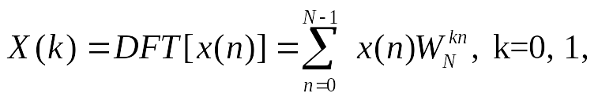








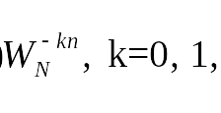

3.1 离散傅里叶变换的定义
3.1.1 DFT的定义
设x(n)是一个长度为M的有限长序列，则定义x(n)的N点离散傅里叶变换为:
X(k)的离散傅里叶逆变换(IDFT)为：
N为变换区间的长度，N≥M
…
旋转因子：
…
I
k=0
Notes:
…

Slide 4
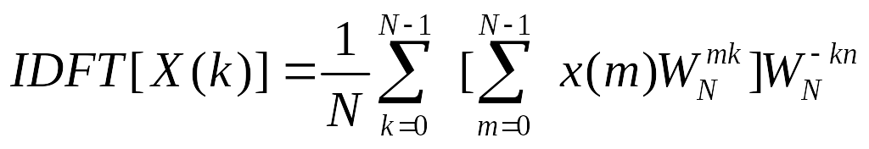
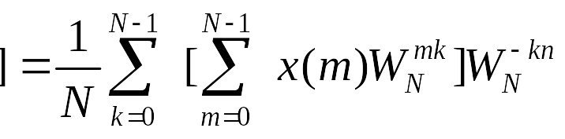
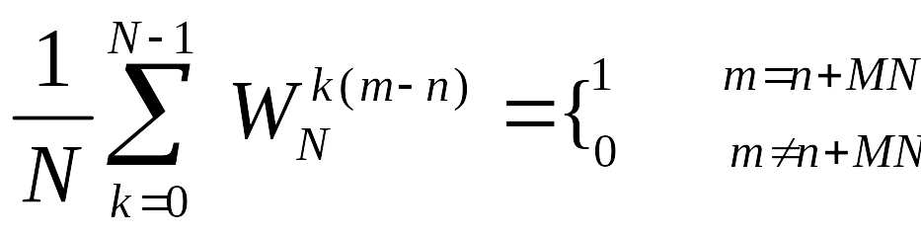
3.1 离散傅里叶变换的定义
IDFT[X(k)]唯一性的证明
由于：
所以， 在变换区间上满足下式：
IDFT[X(k)]=x(n), 0≤n≤N-1
离散傅里叶逆变换是唯一的。
M为整数

Slide 5
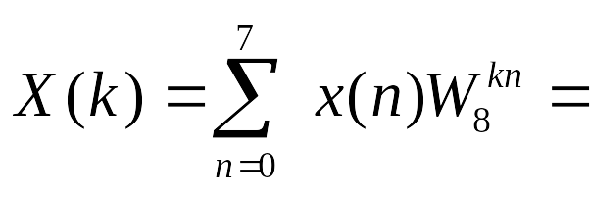
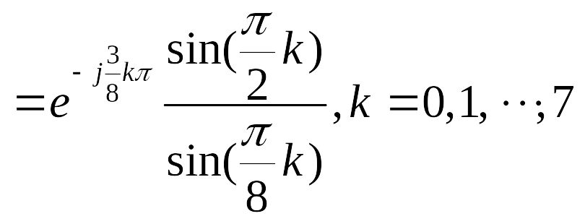
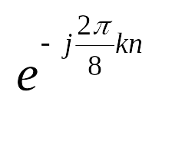

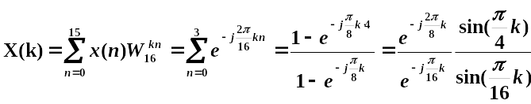
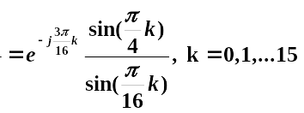
3.1 离散傅里叶变换的定义
[例] 序列x(n)=R₄(n) ，求x(n)的8点和16点DFT 。
解: (1) 设变换区间N=8， 则：
(2) 设变换区间N=16， 则
3
结论：离散傅立叶变换(DFT)结果与变换区间长度N有关。

Slide 6
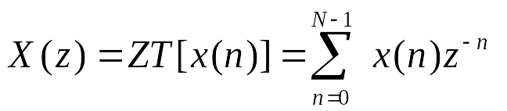
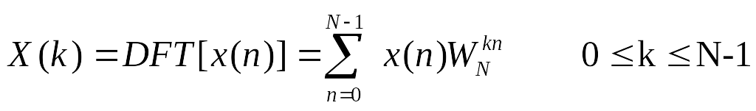
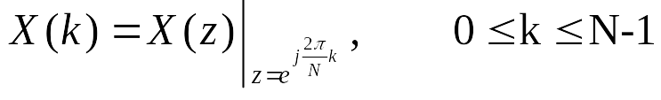
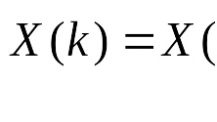

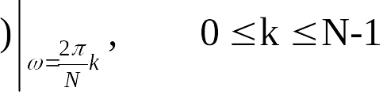
3.1 离散傅里叶变换的定义
3.1.2 DFT和Z变换的关系
设序列x(n)的长度为N， 其Z变换和DFT分别为：
比较上面二式可得关系式
e

Slide 7

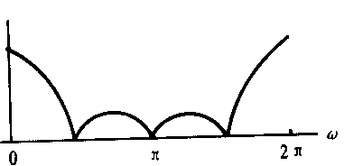
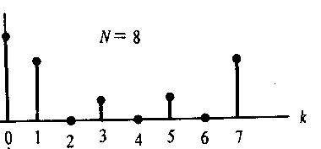

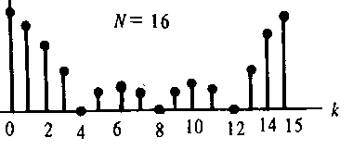
3.1 离散傅里叶变换的定义
DFT的物理意义：
(1)x(n)的N点DFT 是x(n)的Z变换在单位圆上N点等间隔采样。
(2)X(k)是x(n)的傅里叶变换X(e^{jw})在区间[0, 2π]上的N点等间隔采样,采样间隔为2π /N。
(3)变换区间长度N不同，变换结果不同，N确定后，X(k)与x(n)是一一对应的。
(4)当N足够大时，|X(k)|的包络可逼近|X(e^{jw})|曲线；
(5)|X(k)|表示w_{k}=2πk/N频点的幅度谱线。

Slide 8
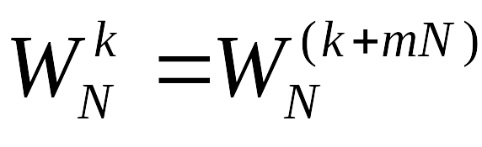
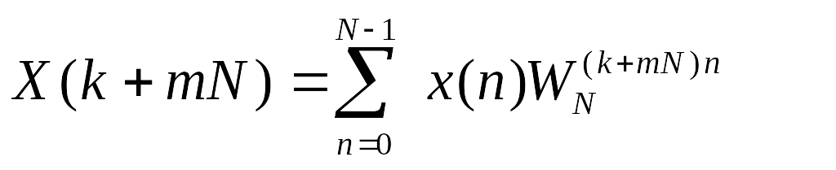
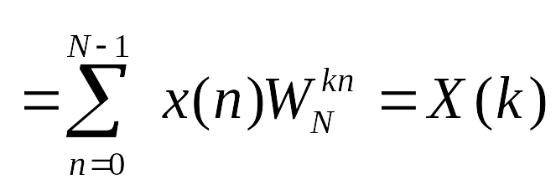
3.1 离散傅里叶变换的定义
3.1.3 DFT的隐含周期性
在DFT变换的定义对中， x(n)与X(k)均为有限长序列。
(1) 旋转因子W^{kn}_{N}的周期性(周期为N)
(2) X(k)隐含的周期性 (周期为N)
(3) 序列x(n)隐含的周期性(周期为N)
K,m,N均为整数
x(n+mN)=x(n)

Slide 9
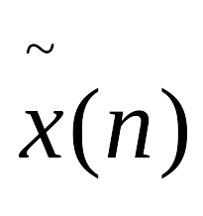
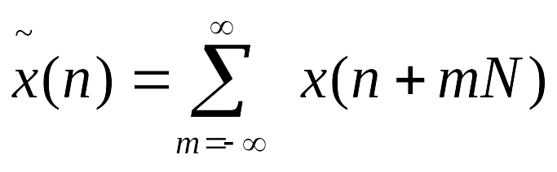

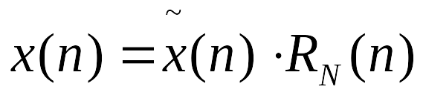
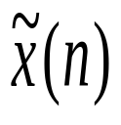
3.1 离散傅里叶变换的定义
任何周期为N的周期序列 都可以看作长度为N的有限长序列x(n)的周期延拓序列， 而x(n)则是 的一个周期， 即:
一般定义周期序列 中从n=0到N-1的第一个周期为 的主值区间，而主值区间上的序列称为 的主值序列。
总结： 是x(n)周期延拓序列
x(n)是 主值序列
•
•
•
n
•
0
•
N-1
•
•
•
•
•
•
•
•
•
•
•
•
n
•
•
•
•
•
•
•
•
0
N-1

Slide 10
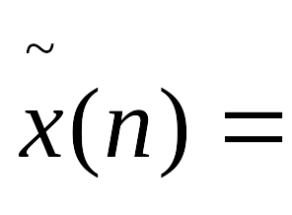
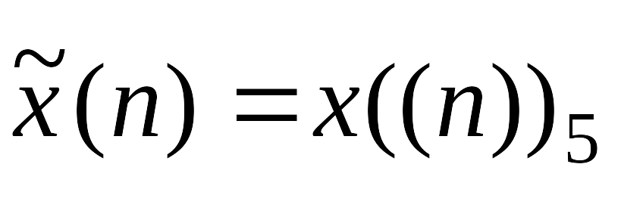
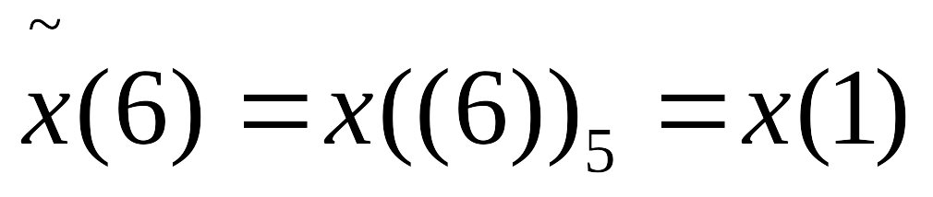
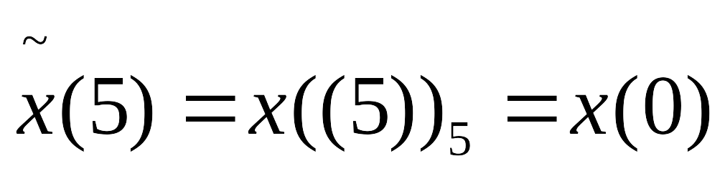
3.1 离散傅里叶变换的定义
为了以后叙述方便， 可用如下形式表示：
((n))_{N}表示n对N求余，即如果n=MN+n₁， 0≤n₁≤N-1，M为整数，则：((n))_{N}=n₁
[例]：设N＝5，
则有：
表示：x(n)以N为周期的周期延拓序列。
x((n))_{N}

Slide 11
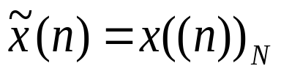

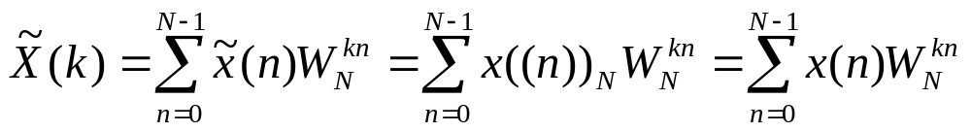
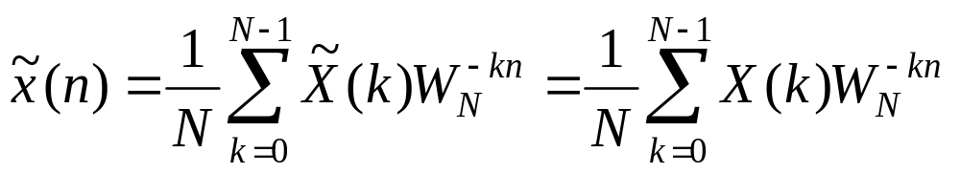
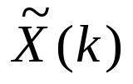
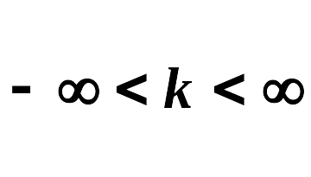
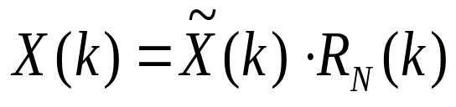

3.1 离散傅里叶变换的定义
DFT和周期序列的DFS的关系
设x(n)的长度为N，且 ，则周期序列 的离散傅立叶级数表示式：
上式中：
说明：有限长序列x(n)的离散傅立叶变换X(k)，正好是x(n)的周期延拓序列 的离散傅立叶级数系数 的主值序列
注意： 是一周期序列

Slide 12
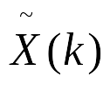
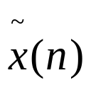
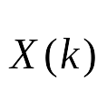

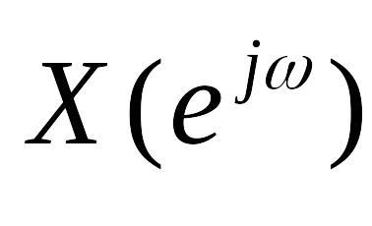
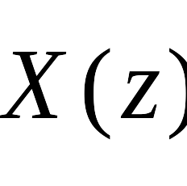
总结
=DFS[ ]=DFS[x((n))_{N}]
= X((k))_{N}
X(k) = R_{N}(n)
[0, 2π]上的N点等间隔采样
单位圆上的N点等间隔采样
DFT
FT
ZT
单位圆上的Z变换,Z=e^{jw}

Slide 13
3.1 离散傅里叶变换的定义
[例1]：若N=5， x(n)=R₄(n)，画出x((n))_{N}图形。
x(n)
1
0
1
2
3
4
n
x((n))₅
1
n
-5
-4
-3
-2
0
1
2
3
4
5
6
7
8
9

Slide 14
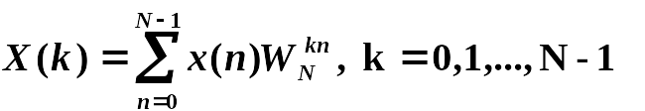
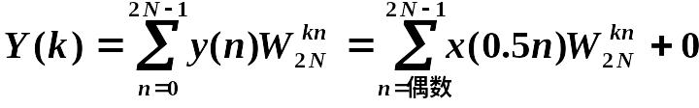


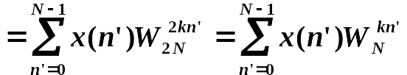
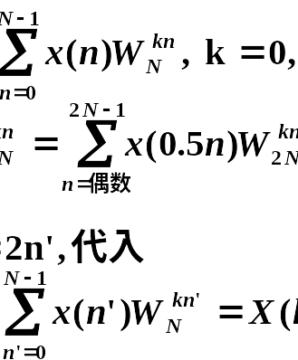

3.1 离散傅里叶变换的定义
[例2]：已知长度为N的一个有限长序列x(n)，其N点DFT为X(k)。另一个长度为2N的序列 y(n) 定义为：
y(n)= x(0.5n)， n为偶数；
0， n为奇数；
试用X(k)表示y(n)的2N点离散傅立叶变换Y(k)。
解：已知
令：
则：

Slide 15
§3.2 离散傅立叶变换（DFT）的基本性质
3.2.1 线性性质
如果x₁(n)和x₂(n)是两个有限长序列，长度分别为N₁和N₂
y(n)=ax₁(n)+bx₂(n)
式中a、b为常数，取：N=max[N₁, N₂]， 则y(n)的N点DFT为
Y(k)=DFT[y(n)]=aX₁(k)+bx₂(k）, 0≤k≤N-1
其中：X₁(k)和X₂(k)分别为x₁(n)和x₂(n)的N点DFT。

Slide 16
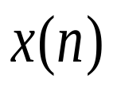
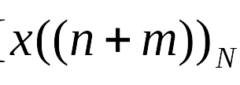
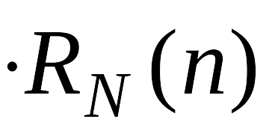
§3.2 离散傅立叶变换（DFT）的基本性质
3.2.2 循环移位性质
1. 序列的循环移位
设x(n)为有限长序列，长度为N，则x(n)的循环移位定义为
y(n)=x((n+m))_{N}R_{N}(N)
(1)序列y(n)由x(n)以N为周期进行周期延拓而得到 (n)=x((n))_{N}
(2)再将 (n)左移m位，得到：
(n＋m);
(3)取 (n＋m)的主值区间得到有限长序列x(n)的循环移位y(n)
•
•
•
n
•
0 N-1
•
•
•
•
•
•
•
•
…
•
•
•
•
•
•
•
•
n
0 N-1
~
•
•
•
•
x
•
•
•
•
…
n
•
•
•
•
•
•
•
•
~
x
0 N-1
~
x
•
~
•
n
x
•
•
0 N-1
从左侧移出主值区的序列值依次从右侧进入主值区

Slide 17
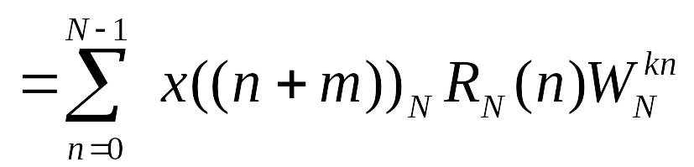
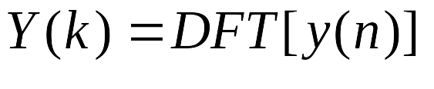

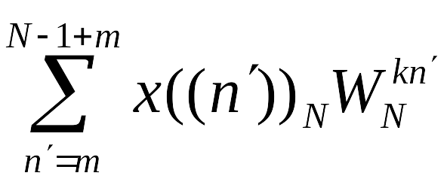




§3.2 离散傅立叶变换（DFT）的基本性质
2. 时域循环移位定理
设x(n)是长度为N的有限长序列，y(n)为x(n)的循环移位，即：
y(n)=x((n+m))_{N}R_{N}(n)
则: Y(k)=DFT[y(n)]=W^{-km}_{N}X(k) 其中:X(k)=DFT[x(n)], 0≤k≤N-1
证明：
令n+m=n′，则有
提示：x((n′))_{N}和 均以N为周期， 所以对其在任一周期上的求和结果相同

Slide 18
§3.2 离散傅立叶变换（DFT）的基本性质
3. 频域循环移位定理
如果：X(k)=DFT[x(n)], 0≤k≤N-1
Y(k)=X((k+l))_{N}R_{N}(k)
则 y(n)=IDFT[Y(k)]=W^{nl}_{N}x(n)
3.2.3 循环卷积定理

Slide 19








§3.2 离散傅立叶变换（DFT）的基本性质
1、时域循环卷积定理
有限长序列x₁(n)和x₂(n)，长度分别为N₁和N₂，N=max[ N₁, N₂ ]。 x₁(n)和x₂(n)的N点DFT分别为：
X₁(k)=DFT[x₁(n)]
X₂(k)=DFT[x₂(n)]
如果：X(k)=X₁(k)·X₂(k)
注意：对于x₁(n)或x₂(n)不足N点，则分别在其尾部补零，使长度为N。
则： x(n)＝
＝
x₂
x₁

Slide 20










§3.2 离散傅立叶变换（DFT）的基本性质
证明：
直接对上式两边进行DFT
令n-m=n′， 则有
x₂

Slide 21








§3.2 离散傅立叶变换（DFT）的基本性质
两个有限长序列循环卷积的过程：
(1)上式中求和变量为m，n为参变量；
(2)将x₂(m) 以N为周期作周期延拓得到x₂((m))_{N} ；
(3)翻转x₂((m))_{N} 形成x₂((-m))_{N}
(4)对x₂((-m))_{N}进行循环移位x₂((n-m))_{N}，取主值序列，形成x₂((n-m))_{N} R_{N} (m) ;
(5) n=0,1,…N-1时， x₁(m) 和x₂((n-m))_{N} R _{N}(m)对应相乘，并对m在0～N-1区间求和。
x₂

Slide 22
§3.2 离散傅立叶变换（DFT）的基本性质
【例】：已知x₁(n)= 1，0≤n≤3； x₂(n)= 1，2≤n≤5；
0，其它n; 0，其它n;
求y(n)=x₁(n) ⊗ x₂(n)，循环卷积区间长度N为8。
y(0)=∑x₁(m)x₂((-m))₈R₈(n)=1;
y(1)=∑x₁(m)x₂((1-m))₈R₈(n)=0;
y(2)=∑x₁(m)x₂((2-m))₈R₈(n)=1;
y(3)=∑x₁(m)x₂((3-m))₈R₈(n)=2;
y(4)=∑x₁(m)x₂((4-m))₈R₈(n)=3;
y(5)=∑x₁(m)x₂((5-m))₈R₈(n)=4;
Y(6)=∑x₁(m)x₂((6-m))₈R₈(n)=3;
y(7)=∑x₁(m)x₂((7-m))₈R₈(n)=2;
x₁(m)
y(n)
4
1
3
m
2
0
1
m
1
2
3
4
0
1
2
3
4
5
6
7
x₂(m)
1
m
0
2
1
3
4
5

Slide 23




§3.2 离散傅立叶变换（DFT）的基本性质
2、频域循环卷积定理
如果：x(n)=x₁(n)x₂(n)
则：
其中：X₁(k)=DFT[x₁(n)] X₂(k)=DFT[x₂(n)]
0≤k≤N-1

Slide 24






§3.2 离散傅立叶变换（DFT）的基本性质
证明：
令：k-m=k’，代入得到

Slide 25





§3.2 离散傅立叶变换（DFT）的基本性质
3.2.4 复共轭序列的DFT
设x*(n)是x(n)的复共轭序列， 长度为N
X(k)=DFT[x(n)]
则: DFT[x*(n)]=X*(N-k), 0≤k≤N-1 且:X(N)=X(0)
证明：根据DFT的唯一性，只要证明上式右边等于左边即可。
又由X(k)的隐含周期性有：X(N)=X(0)
用同样的方法可以证明：DFT[x*(N-n)]=X*(k)
n
n

Slide 26
§3.2 离散傅立叶变换（DFT）的基本性质
3.2.5 DFT的共轭对称性
序列的傅里叶的对称性是关于坐标原点的纵坐标的对称性，DFT的对称性关于N/2点的对称性。
1、有限长共轭对称序列和共轭反对称序列
用x_{ep}(n)和x_{op}(n)分别表示有限长共轭对称序列和共轭反对称序列，则二者满足如下定义式：
x_{ep}(n)=x*_{ep}(N-n), 0≤n≤N-1
x_{op}(n)=-x*_{op}(N-n), 0≤n≤N-1
当N为偶数时， 将上式中的n换成N/2-n可得到
x_{ep}(N/2－n)=x*_{ep}(N/2＋n), 0≤n≤N/2-1
x_{op}(N/2－n)=-x*_{op}(N/2＋n), 0≤n≤N/2-1

Slide 27


§3.2 离散傅立叶变换（DFT）的基本性质
共轭对称序列示意图
共轭反对称序列示意图

Slide 28
§3.2 离散傅立叶变换（DFT）的基本性质
2、任何一有限长序列都可表示成其共轭对称分量和共轭反对称分量之和
x(n)=x_{ep}(n)+x_{op}(n), 0≤n≤N-1
将上式中的n换成N-n， 并取复共轭：
x*(N-n)=x*_{ep}(N-n)+x*_{op}(N-n)=x_{ep}(n)-x_{op}(n)
由上两式可得：
x_{ep}(n)=1/2[x(n)+x*(N-n)]
x_{op}(n)=1/2[x(n)-x*(N-n)]
同理可以确定有限长序列X(k)的X_{ep}(k)和X_{op}(k)
X_{ep}(k)= 1/2[X(k)+X*(N-k)]；
X_{op}(k)= 1/2[X(k)-X*(N-k)]；

Slide 29


§3.2 离散傅立叶变换（DFT）的基本性质
3、DFT的共轭对称性
(1) 如果x(n)=x_{r}(n)+jx_{i}(n)
其中：x_{r}(n)=Re[x(n)] =1/2[x(n)+x*(n)]
jx_{i}(n)=jIm[x(n)]=1/2[x(n)-x*(n)]
DFT[x_{r}(n)]=1/2DFT[x(n)+x*(n)]=1/2[X(k)+X*(N-k)]=X_{ep}(k)
DFT[jx_{i}(n)]= 1/2DFT[x(n)-x*(n)]=1/2[X(k)-X*(N-k)]=X_{op}(k)
共轭对称分量
共轭反对称分量

Slide 30


§3.2 离散傅立叶变换（DFT）的基本性质
(2) 如果x(n)=x_{ep}(n)+x_{op}(n)， 0≤n≤N-1 
其中：x_{ep}(n)=1/2[x(n)+x*(N-n)], x(n)的共轭对称分量
x_{op}(n)=1/2[x(n)－x*(N-n)] , x(n)的共轭反对称分量
那么： DFT[x_{ep}(n)]=1/2DFT[x(n)+x*(N-n)]
=1/2[X(k)+X*(k)]=Re[X(k)]
DFT[x_{op}(n)]=1/2DFT[x(n)-x*(N-n)]
=1/2[X(k)-X*(k)] =jIm[X(k)]


实部
虚部

Slide 31
§3.2 离散傅立叶变换（DFT）的基本性质
4、有限长实序列DFT的共轭对称性
设x(n)是长度为N的实序列，且X(k)=DFT[x(n)]， 则
(1) X(k)共轭对称，即： X(k)=X*(N-k), 0≤k≤N-1
(2) 如果 x(n)=x(N-n)
则：X(k)实偶对称， 即：X(k)=X(N-k)
(3) 如果 x(n) = -x(N-n)
则：X(k)纯虚奇对称， 即：X(k)= -X(N-k)
(4) 有限长实序列DFT共轭对称性的应用
当N=偶数时，只需计算前N/2+1点的DFT;
当N=奇数时，只需计算前(N+1)/2点的DFT;
序列x(n)实偶对称
序列x(n)实奇对称
可减少运算量，提高运算效率

Slide 32
§3.2 离散傅立叶变换（DFT）的基本性质
通过计算一个N点DFT， 可得到两个不同实序列的N点DFT。
设：x₁(n)和x₂(n)为两个实序列， 构成新序列x(n)如下 ：
x(n)=x₁(n)+jx₂(n) ……………对x(n)进行DFT
得到: X(k)=DFT[x(n)]=X_{ep}(k)+X_{op}(k)
X_{ep}(k)=DFT[x₁(n)]=1/2[X(k)+X*(N-k)]
X_{op}(k)=DFT[jx₂(n)]=1/2[X(k)-X*(N-k)]
所以:
X₁(k)=DFT[x₁(n)]=1/2[X(k)+X*(N-k)]
X₂(k)=DFT[x₂(n)]=－j1/2[X(k)-X*(N-k)]

Slide 33
3.3 频率域采样
时域采样定理
在一定条件下，时域离散采样信号可以恢复出原来的连续信号；
问题
在频域进行离散采样，得到的离散采样值能否恢复出原来的信号(或原频域函数)。条件是什么？内插公式？

Slide 34






3.3 频率域采样
设任意序列x(n)的Z变换为：
设：X(z)收敛域包含单位圆(即x(n)存在FT)。
在单位圆上对X(z)等N点间隔采样，得到：
k=2
k=3
k=1
k=0
k=N-1
序列x(n)的FT在区间[0, 2π]上的N点等间隔采样
设离散序列x(k)是长度为N的有限长序列x_{N}(n)的DFT，即
问题： x_{N}(n)与原序列x(n)之间是怎样的关系？
x_{N}(n)=IDFT[X(k)]， 0≤n≤N-1

Slide 35











3.3 频率域采样
~
DFT与DFS的关系: X(k)是x_{N}(n)以N为周期的周期延拓序列 的离散傅里叶级数系数 的主值序列， 即:
X(n)
~
X((k))_{N}=DFS[ ]
X(n)
~
X(n)
因为：
为整数
其它m

Slide 36



3.3 频率域采样
由上面推导可得：
结论：
X(z)在单位圆上的N点等间隔采样X(k)的IDFT，为原序列x(n)以N为周期的周期延拓序列的主值序列。
频域采样定理：假设 x(n)的长度为M，频域采样点数为N
若 N ≥ M， 则x_{N}(n)=IDFT[X(k)]=x(n) 时域无混叠
若 N<M ，则x_{N}(n)=IDFT[X(k)]≠x(n) 产生时域混叠
故频率抽样(不失真)条件为: N≥ M
∞
∞
r =－
=x((n)) _{N} R_{N}(n)

Slide 37








3.3 频率域采样
[例]：已知x(n)=R₄(n)，X(e^{jw})=FT[x(n)]，对X(e^{jw}) 在区间[0,2π]进行6点的等间隔采样，求：X₆(k)，k=0,1,..5 及相应的x₆(n)=IDFT[X₆(k)]，n=0,1,..5 。
解：
•
•
•
1
•
n
0 3
n=0
k=1
k=2
k=3
k=0
k=4
k=5
•
0
1
2
3
4
5
4.00
1.73
K=
•
1.00
•
X(k)=
4.00
-j1.73
1.00
0
1.00
j1.73
•
•
•
ω
0 1 2 3 4 5

Slide 38






3.3 频率域采样
直接由频域采样定理得:
2, 对X(e^{jw})在一个周期内进行3点采样,求
及相应的x₃(n)=IDFT[X₃(k)]，n=0、1、2 。
｛
（时域无混叠）
1
•
•
•
•
•
•
•
•
•
•
•
•
•
•
•
•
•
•
•
•
•
•
•
•
-3
0
-6
3
6
9
n

Slide 39



3.3 频率域采样
解：
直接由频域采样定义得
时域混叠
2
•
•
•
•
•
•
•
•
1
•
•
•
•
•
•
•
•
•
•
•
•
•
•
•
•
•
-6
0
1
-3
2
3
6
9
n

Slide 40















用频域采样X(k)表示X(z)的内插公式和内插函数
设序列x(n)长度为M，在频域0~2π之间等间隔采样N点，N≥M， 则有:
得到N个采样点
代入X(z)的表达式
内插函数
内插公式
令：
则：

Slide 41







3.3 频率域采样
当z=e^{jω}时，上面两式成为x(n)的傅里叶变换X(e^{jω})的内插函数和内插公式， 即：
频率采样
内插（恢复）
进一步化简可得：
X(e^{jw})在每个采样点上的函数值等于原始采样点值X(k) ,而采样点间的函数值是由N个内插函数 按采样值X(k)的加权线性组合。

Slide 42
3.4 DFT的应用举例
DFT的快速算法FFT的出现，使DFT在数字通信、语言信号处理、图像处理、功率谱估计、仿真、系统分析、雷达理论、光学、医学、地震以及数值分析等各个领域都得到广泛应用。
这些应用一般是以卷积和相关运算的具体处理为依据，或者以DFT作为连续傅里叶变换的近似为基础 。
本节主要内容
(1) 用DFT计算卷积
(2) 用DFT对连续信号和序列进行谱分析

Slide 43


3.4.1 用DFT计算线性卷积
1. 用DFT计算循环卷积
已知：X₁(k)=DFT[x₁(n)]，X₂(k)=DFT[x₂(n)] 求：L点x₁(n)⊗x₂(n)=?
时域直接卷积法 :
频域间接法计算：
由时域循环卷积定理知：Y(k)=X₁(k)X₂(k)
对Y(k)进行L点IDFT得y(n)，即 y(n)=IDFT[Y(k)]
DFT
M点x₁(n)
X₁(k)
x₁(n)
L
x₂(n)
L点
IDFT
N点x₂(n)
X₂(k)
DFT
L点

Slide 44








3.4 DFT的应用举例
2、线性卷积和循环卷积的关系
设：x(n)和h(n)的长度分别为M和N
两序列的线性卷积：
两序列的循环卷积：
y_{l}(n)长度为N+M-1
L≥max[N, M]

Slide 45

3.4 DFT的应用举例
结论：
y_{c}(n) 等于y_{l}(n)以L为周期的周期延拓序列的主值序列。
只要保证L≥N+M-1，即循环卷积长度L大于等于线性卷积长度(N+M-1)， y_{c}(n)= y_{l}(n)。

Slide 46

3.4 DFT的应用举例
[例]：已知序列x(n)和h(n)如图所示，求
(1) y₁(n) =x(n)*h(n)； (2) y₂(n)=x(n)⑥h(n)；
(3) y₃(n)=x(n)⑧h(n)；(4) y₄(n)=x(n)⑩h(n)。
解：(1) y₁(n)=x(n)*h(n) =
线性卷积长度为 N+M-1=4+5-1=8点长。
根据y_{c}(n)=y_{l}((n))_{L}R_{L}(n)，可计算出各循环卷积值。
(2) y₂(n)=x(n)⑥h(n)= x(m)h((n-m))₆ R₆(n)={3, 3, 3, 4, 4, 3};
h(n)
x(n)
1
1
n
n
0
1
2
3
4
0
1
2
3
4
5
⁵
∑
_{m=0}

Slide 47
3.4 DFT的应用举例
(3)y₃(n)=x(n)⑧h(n)= x(m)h((n-m))₈={1, 2, 3, 4, 4, 3, 2, 1};
(4)y₃(n)=x(n)⑩h(n)= x(m)h((n-m))₁₀={1, 2, 3, 4,4,3,2,1, 0, 0};
⁷
∑
_{m=0}
⁹
∑
_{m=0}
y_{l}(n)
4
4
y₂(n)
4
4
发生混迭
3
3
8点长
3
3
3
3
2
2
长6点
1
1
n
n
0
1
2
3
4
5
6
7
0
1
2
3
4
5
4
4
没有混迭
4
4
3
3
y₄(n)
3
3
没有混迭，补0
y₃(n)
长8点
2
2
2
2
长10点
1
1
1
1
n
n
0
1
2
3
4
5
6
7
0
1
2
3
4
5
6
7
8
9

Slide 48
3. 用DFT计算线性卷积(快速卷积）
设:x(n)是长度为M点序列，h(n)为N点序列。
线性卷积：y_{l}(n)=x(n)∗h(n)，序列y_{l}(n)长: N+M-1；
循环卷积：y_{c}(n)=x(n)⊗h(n)，序列y_{c}(n)长L；
当 L≥N+M-1时，用DFT计算线性卷积y_{l}(n)步骤如下：
计算x(n)和h(n)长度为L的DFT: X(k)=DFT[x(n)]，H(k)=DFT[h(n)]
计算 Yc(k)= X(k)H(k) ，根据时域循环卷积定理；
y_{l}(n)=y_{c}(n)=IDFT[Yc(k)]
补L−N个零点
X(k)
L点DFT
M点x(n)
X(k)H(k)
y_{l}(n)
L点IDFT
N点h(n)
补L−M个零点
H(k)
L点DFT
图：用DFT计算线性卷积 y_{l}(n) 框图

Slide 49


4、重迭相加法计算无限长线性卷积
快速线性卷积法针对的是：两个长度相差并不大序列。对两个长度相差很大的序列，比如：x(n)序列长度很长，h(n)序列长度比较短，如何有效计算x(n)∗h(n) =？
两种计算方法：重迭相加法和重迭保留法
重迭相加法计算步骤：
设h(n)为N点长，x(n)为无限长
(1)将x(n)均匀分段，每段长度为M，用x_{k}(n)表示第K段序列。
x(n) , k·M ≤ n ≤ (K+1)·M−1；
x_{k}(n) =
即: x_{k}(n)=x(n)R_{M}(n−k·M)
0 , 其它n;

Slide 50




3.4 DFT的应用举例
(2)分段线性卷积：
每段长L=M+N−1
=
(3)对y_{k}(n)后N-1个点和y_{k＋1}(n) 前N-1个点的幅度值重叠相加。

Slide 51
3.4.2 用DFT对信号进行谱分析
信号的谱分析：就是计算信号的傅里叶变换。
连续信号与系统的傅里叶分析不便于直接用计算机进行计算， 应用受到限制。
DFT是一种时域和频域均离散化的变换，适合数值运算， 成为分析离散信号和系统的有力工具。
1. 用DFT对连续信号进行谱分析
工程中经遇到的连续信号x_{a}(t)，其频谱函数X_{a}(jΩ)也是连续函数。
先对x_{a}(t)进行时域采样，得到时域离散信号x(n)=x_{a}(nT)；
对x(n)进行DFT，得到的X(k)是x(n)的傅里叶变换X(e^{jw})在区间[0, 2π]上的N点等间隔采样；
x(n)和X(k)均是有限长序列；

Slide 52
DFT对x_{a}(t)进行频谱分析
傅里叶变换理论
信号持续时间有限长，其频谱是无限宽。
信号的频谱有限长，在时域中，该信号的持续时间无限长。
上述两种情况，在时域或频域中进行采样，得到的序列都是无限长序列，不满足DFT的变换条件。
采用的处理方法：在频域中用滤波器滤除高于折叠频率的高频分量，在时域中则是截取有限点进行DFT。
结论：用DFT对连续信号进行谱分析是一种近似的分析，近似程度与信号带宽、采样频率和截取的长度有关。

Slide 53

3.4 DFT的应用举例
设连续信号x_{a}(t)持续时间为T_{p}，最高频率为f_{c}， 如下图(a)所示。 则x_{a}(t)的傅里叶变换为：
T_{p}

Slide 54






3.4 DFT的应用举例
对x_{a}(t)以采样频率fs= 1/T≥2f_{c}进行采样得：x(n)= X_{a}(nT)。 设共采样N点，并对X_{a}(jf)作零阶近似(t=nT, dt=T)得:
对 x(jf)在区间[0, f_{s}]上等间隔采样N点，采样间隔为F，参数f_{s} 、 T_{p}、 N和F满足如下关系式：
令f=KF，频域N点采样得 :
令X(jkF)=X_{a}(k)，x_{a}(nT)=x(n)，代入得
函数值与区间长度T的乘积和
F=fs/N=1/NT=1/Tp ,FT=1/N

Slide 55


3.4 DFT的应用举例
结论:
(1)连续信号的频谱特性可以通过对连续信号采样，并进行DFT再乘以T的近似方法得到。
(2)连续信号的时域采样信号可以通过对其频谱函数进行采样，并进行IDFT再乘以1/T的近似方法得到。
误差现象：
(1)分析的结果看不到x_{a}(jf)的全部特性，只能看到N个离散采样点的谱特性，这就是栅栏效应。
(2)如果持续时间无限长，分析时要进行截断处理，这样会产生频谱混叠和泄漏现象，使谱分析产生误差。

Slide 56






3.4 DFT的应用举例
【例】理想低通滤波器的单位冲激响应ha(t)及其频响函数H_{a}(if)如图所示。
用DFT来分析h_{a}(t)的频率响应特性。 由于h_{a}(t)的持续时间为无穷长， 所以要截取一段T_{p}， 假设T_{p}=8 s，采样间隔T=0.25 s， 采样点数N=T_{p}/T=32。 频域采样间隔F=1/NT=0.125 Hz。 则H(k)=T·DFT[h(n)], 0≤k≤31 ，其中：h(n)=h_{a}(nT)R₃₂(n)
整个频响有波动，高频部分误差较大

Slide 57
3.4 DFT的应用举例
对连续信号进行谱分析主要关心的两个问题：
谱分析的范围f_{c} ：受采样频率f_{s}的限制，f_{c} < f_{s} / 2，确保不产生频谱混叠失真。
频率分辨率：用采样间隔F来描述，表示谱分析中能够分辩两个频谱分量的最小间隔。F越小，频谱分辨率越高。
用DFT对连续信号进行谱分析的参数选择原则：
采样频率f_{s}： f_{s} > 2 f_{c}
谱分辩率: F= f_{s} / N
采样点数N的选择： N ≥ 2fc/F
信号观察时间T_{p}的选择： T_{p} ≥ 1/F
提高F:
(1)如保持N不变，必须f_{s} 降低，导致谱分析范围减小；
(2) f_{s} 不变，增加采样点数N，即增加T_{p}

Slide 58



例：对实信号进行谱分析，要求谱分辨率F≤10 Hz，信号最高频率f_{c}=2.5kHz，试确定最小记录时间T_{Pmin}，最大的采样间隔T_{max}，最少的采样点数N_{min}。如果f_{c}不变，要求谱分辨率增加一倍，最少的采样点数和最小的记录时间是多少?
解：根据信号观察时间T_{P}的选择原则：T_{P} ≥1/F=1/10=0.1s
因为要求: f_{s}≥2f_{c}，最小的采样频率为2f_{c} ，所以:
频率分辨率提高一倍， 即：F=5 Hz
T_{Pmin} = 1/ F = 1/5 = 0.2s
T_{max} = 1/ 2f_{c} =
N_{min} = 2f_{c} / F
观察时间增加一倍，采样点数增加了一倍
N_{min} = 2f_{c} / F

Slide 59

2. 用DFT对序列进行谱分析
单位圆上的Z变换就是序列傅里叶变换。
X(e^{jw})是w的连续周期函数，对序列x(n)进行N点DFT，得到X(k) ，X(k) 是在区间[0, 2π]上的N点等间隔采样。
序列x(n)的傅里叶变换可利用DFT来计算。

Slide 60





(2)对周期序列的频谱分析
设序列 (n)=x(n+rN)是周期为N的周期序列，则其傅立叶变换为：
周期序列的频谱结构可以用离散傅里叶级数系数 表示
取 的主值序列 进行N点DFT，得到
周期序列的频谱结构也可以用其主值序列的离散傅里叶变换X(k)来表示(分析)
~
x
~
x (n)

Slide 61





令：n=n’+rN，r=0,1,…m-1，n’=0,1…N-1,则
~
x
截取序列的长度M为 (n)的整数个周期
x_{M}(n)= (n)⋅R_{M}(n) 即：M=mN，m为整数
~
x
设：n=n’+rN

Slide 62




3.4 DFT的应用举例
周期序列的频谱结构也可以用x_{M}(k)表示
分析:
(1)只有在k=rm时，X_{M}(rm)=m ，表示 (n)的r次谐波谱线，幅度扩大了m倍，在其它k值， X_{M}(k)＝0。
(2)X(r)与X_{M}(rm)对应点的频率相等。
(3)只要截取 (n)整数个周期进行DFT，就可得到它的频谱结构，达到谱分析的目的。
k/m=整数
k/m≠整数
~
~
X(r)
x
~
x

Slide 63
3.4 DFT的应用举例
若事先不知道x (n)的周期，怎样进行频谱分析：
先截取x (n) M点，则求x_{M} (n)的DFT：
x_{M}(n) = x (n)⋅R_{M}(n)，
X_{M}(k) =DFT[x_{M}(n)]，0≤k ≤M-1;
再截取x (n) 2M点，则求x_{2M}(n)的DFT：
x_{2M}(n) = x (n)⋅R_{2M}(n)，
X_{2M}(k)= DFT[x_{2M}(n)]，0≤k ≤2M-1;
将2次截取序列的频谱进行分析，是否满足误差要求，若不满足，应加大截取窗长度（增加M值），再将结果进行分析。
~
~
~
~
~

Slide 64








3.4 DFT的应用举例
16点DFT相当于在序列后补零

Slide 65


3.4 DFT的应用举例
x(n)=cos nπ/4
16点相当于取周期序列的两个周期进行DFT

Slide 66
3.4 DFT的应用举例
3．用DFT进行谱分析的误差问题
DFT(实际中用FFT计算)可用来对连续信号和数字信号进行谱分析。在实际分析过程中，要对连续信号采样和截断，由此可能产生误差分析。
(1)频谱混迭现象：
原因: 不满足时域采样定理
避免措施：采样频率f_{s}≥2f_{c}，以避免信号在w=π处附近的混迭。
具体方法是：采样时满足采样定理，采样前对信号进行预滤波，滤去信号中频率高于fs/2的频率分量。

Slide 67
3.4 DFT的应用举例
(2)栅栏效应：
现象：N点DFT是在区间[0, 2π]上的N点等间隔采样，采样点之间的频谱函数值是不知道的，就好像从N+1个栅栏缝隙中观看信号的频谱特性，得到的是N个缝隙中看到的频谱函数值，这种现象称为栅栏效应。
原因：对信号的频谱进行有限点采样。
后果：栅栏效应可能漏掉(挡住)大的频谱分量
减少栅栏效应的措施：对原序列补0，增大N，以增加采样点；

Slide 68
3.4 DFT的应用举例
(3)截断效应：
原因: 对序列x(n)截断所引起的。
无限长序列x(n)截短成有限长序列y(n)，即 y(n)=x(n)⋅R_{N}(n)，则
Y(e^{jw})=FT[y(n)]=1/(2π)•X(e^{jw})*R_{N}(e^{jw})
=1/(2π)•∫_{−π}^{π} X(e^{jθ})*R_{N}(e^{j(w-θ)})⋅dθ，
其中X(e^{jw})=FT[x(n)]
R_{N}(e^{jw})=FT[R_{N}(n)]=e^{-jw (N-1)/2}⋅sin(wN/2) ⁄ sin(w/2)=R_{N}(w)e^{jϕ(w)}
主瓣
N
R_{N}(w)
旁瓣
w
2π/N
0
2π/N
矩形窗函数幅度谱

Slide 69
3.4 DFT的应用举例
例：x(n)=cos(w₀n)，w₀=π/4，用DFT分析其频谱特性。
解：序列的幅度谱X(e^{jw})= π∑ [δ(w-π/4-2πl)+ δ(w+π/4-2πl)]
加矩形窗截断后,Y(e^{jw})=1/2πX(e^{jw})*R_{N}(e^{jw})，定性图如下
可见，截断后的频谱Y(e^{jw})与原序列频谱X(e^{jw})存在差别表现为
频谱泄漏：在上图中，原谱线是离散谱线，而截短后，原来的离散谱线向附近展宽，常称这种展宽为泄漏。使谱分辨率F降低。泄漏原因是截取的窗函数有限长。
∞
_{l=-∞}
N
R_{N}(w)
X(e^{jw})
Y(e^{jw})
π
π
N/2
w
w
2π/N
0
2π/N
-π/4
0
-π/4
w
-π/4
0
-π/4
矩形窗函数幅度频
x(n)=cos(w₀n)的频谱
加矩形窗后幅度谱

Slide 70
3.4 DFT的应用举例
谱间干扰：在主谱线两边形成很多旁瓣，引起不同频率分量间的干扰（简称谱间干扰），影响频谱分辨率F，旁瓣的信号很强时，可能湮没弱信号的主谱线，导致较大的偏差。
上述两种现象都是由于截短序列引起的，统称截断效应。为了减小截短效应的影响，可采取以下措施。
窗函数不变，增大采样点N值：
使主瓣变窄（4π/N↓），提高频率分辨率。但旁瓣个数，相对幅度大小不变，即谱间干扰不变。
采样点N不变，改变窗函数：
选用旁瓣小的窗函数，使旁瓣个数减少，相对幅度减小，谱间干扰减小。但旁瓣越小，其主瓣就越宽，从而使谱分辨率降低。
谱分辨率与谱间干扰是一对矛盾体，要综合考虑和兼顾。

Slide 71
离散傅里叶变换(DFT)
第三章 作业
本章第一次作业
  习题 1（5）（7）
  习题 4
  习题 7
本章第二次作业
  习题 14
  习题 15

